Slide 1
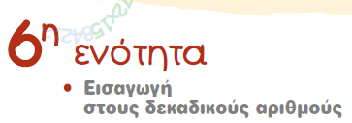
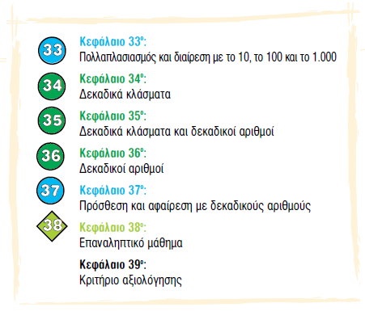
Γ’ τάξη, Μαθηματικά

Slide 2
Κεφ. 33, Βιβλίο Μαθητή, σελ. 84 -85.

Slide 3
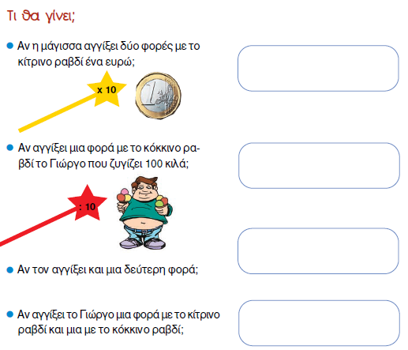
Κεφ. 33, Βιβλίο Μαθητή, σελ. 84 -85.
1 x 1(0 = 10 €
10 x 1(0 = 100 €
100 : 10 = 10 κιλά
10 : 10 = 1 κιλό
100 x 1(0 = 1.000 κιλά
1.000 : 10 =100 κιλά

Slide 4
Κεφ. 33, Βιβλίο Μαθητή, σελ. 84 -85.
8 x 100 2 x 1.000 17 x 10 23 x 100 9 x 1.000 35 x 10
Για να πολλαπλασιάσω έναν ακέραιο αριθμό με το 10, 100 ή 1.000, γράφω τον αριθμό όπως είναι και προσθέτω ένα, δύο ή τρία μηδενικά αντίστοιχα.
8 x 1(00 = 800
2 x 1.(000 = 2.000
17 x 1(0 = 170
23 x 1(00 = 2300
9 x 1.(000 = 9.000
35 x 1(0 = 350

Slide 5
Κεφ. 33, Βιβλίο Μαθητή, σελ. 84 -85.
Τα νομίσματα θα γίνουν 2.800.
280
280
2.800
Τα νομίσματα θα γίνουν 6.
60
60
6

Slide 6
Κεφ. 33, Βιβλίο Μαθητή, σελ. 84 -85.
Για να πολλαπλασιάσω έναν ακέραιο αριθμό με το 10, 100 ή 1.000, γράφω τον αριθμό όπως είναι και προσθέτω ένα, δύο ή τρία μηδενικά αντίστοιχα.
Για να διαιρέσω έναν ακέραιο αριθμό με μηδενικά στο τέλος του με το 10, 100 ή 1.000, σβήνω από τον αρχικό αριθμό τόσα μηδενικά όσα έχει ο διαιρέτης.
Επαρκής κανόνας για το επίπεδο αυτό.

Slide 7
Κεφ. 33, Τετράδιο Εργασιών, σελ. 22 -23.
30 : 10 500 : 10 400 : 100 2.000:1.000 1.800:100 3.000:10
Για να διαιρέσω έναν ακέραιο αριθμό με μηδενικά στο τέλος του με το 10, 100 ή 1.000, σβήνω από τον αρχικό αριθμό τόσα μηδενικά όσα έχει ο διαιρέτης.
30 : 10 =
500 : 10 =
400 : 100 =
2.000:1.000 =
1.800:100 =
3.000:10 =
3
50
4
2
18
300

Slide 8
Κεφ. 33, Τετράδιο Εργασιών, σελ. 22 -23.
400 : 10 =
40 τελάρα
στήλες
40 : 10 =
4 στήλες
Απάντηση: Τα μήλα θα γεμίσουν 40 τελάρα και τα τελάρα θα δημιουργήσουν 4 στήλες.

Slide 9
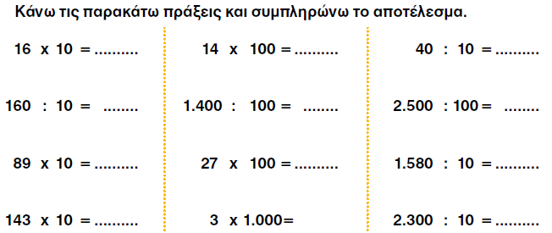
Κεφ. 33, Τετράδιο Εργασιών, σελ. 22 -23.
(
160
(
1.400
4
16
14
25
(
890
(
2.700
158
(
1.430
(
3.000
230

Slide 10
Κεφ. 33, Τετράδιο Εργασιών, σελ. 22 -23.
7(0 x 1(0 = 700 ευρώ
700 : 100 =
7 χαρτονομίσματα των 100 ευρώ

Slide 11
Κεφ. 33, Τετράδιο Εργασιών, σελ. 22 -23.
Πρώτα πρέπει να βρω πόσα είναι όλα τα κουτιά.
2 x 7 =14
Έπειτα βρίσκω πόσες είναι όλες οι καρφίτσες.
14 x 1(00 = 1.400

Slide 12
Τέλος…

